Slide 1
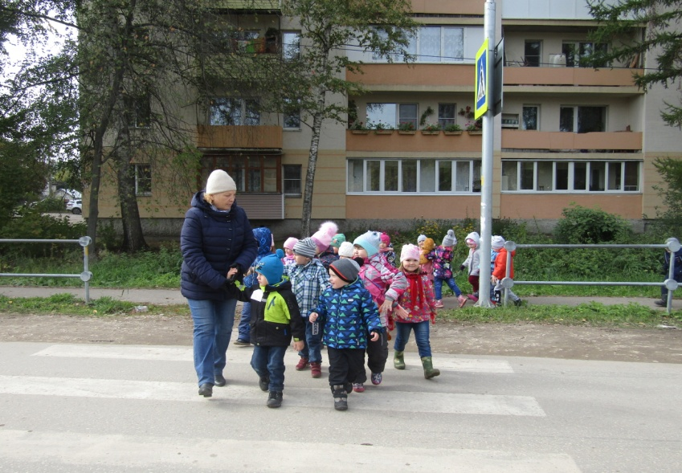
МУНИЦИПАЛЬНОЕ БЮДЖЕТНОЕ ДОШКОЛЬНОЕ ОБРАЗОВАТЕЛЬНОЕ УЧРЕЖДЕНИЕ ЦЕНТР РАЗВИТИЯ РЕБЕНКА – ДЕТСКИЙ САД № 7
Проект
«Безопасная дорога
для тебя и для меня в любое время суток»

Slide 2
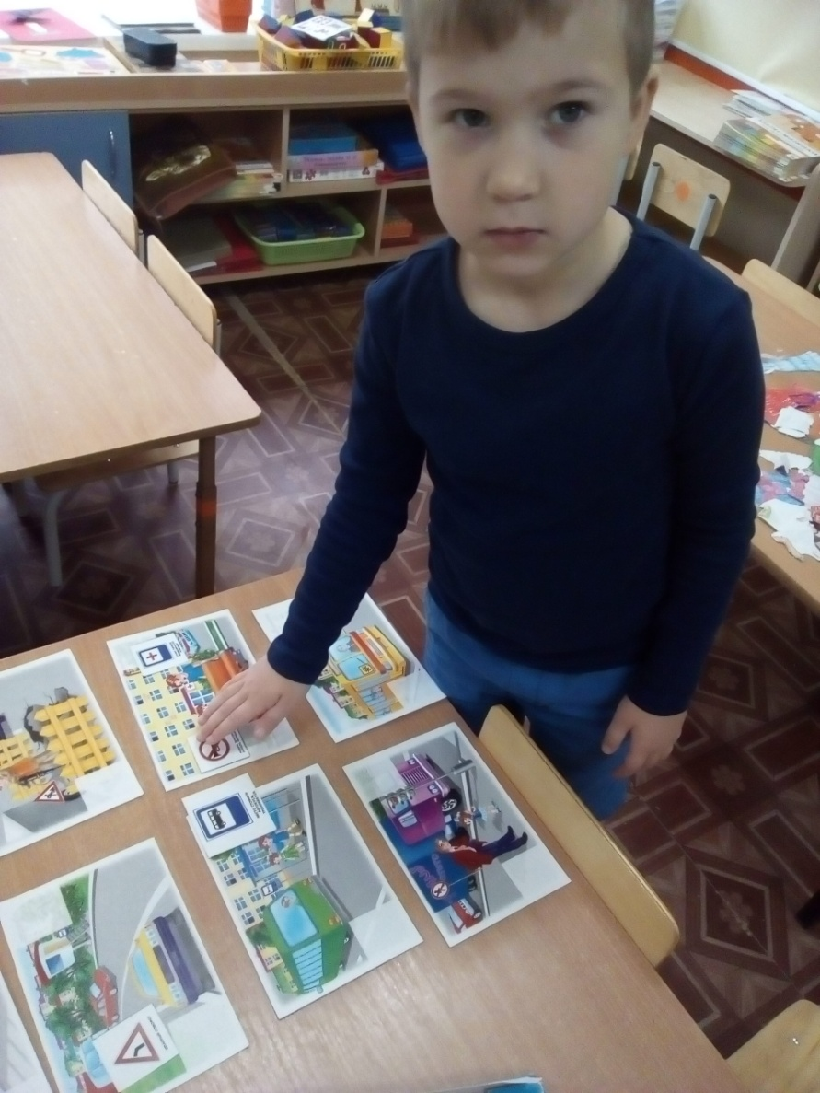
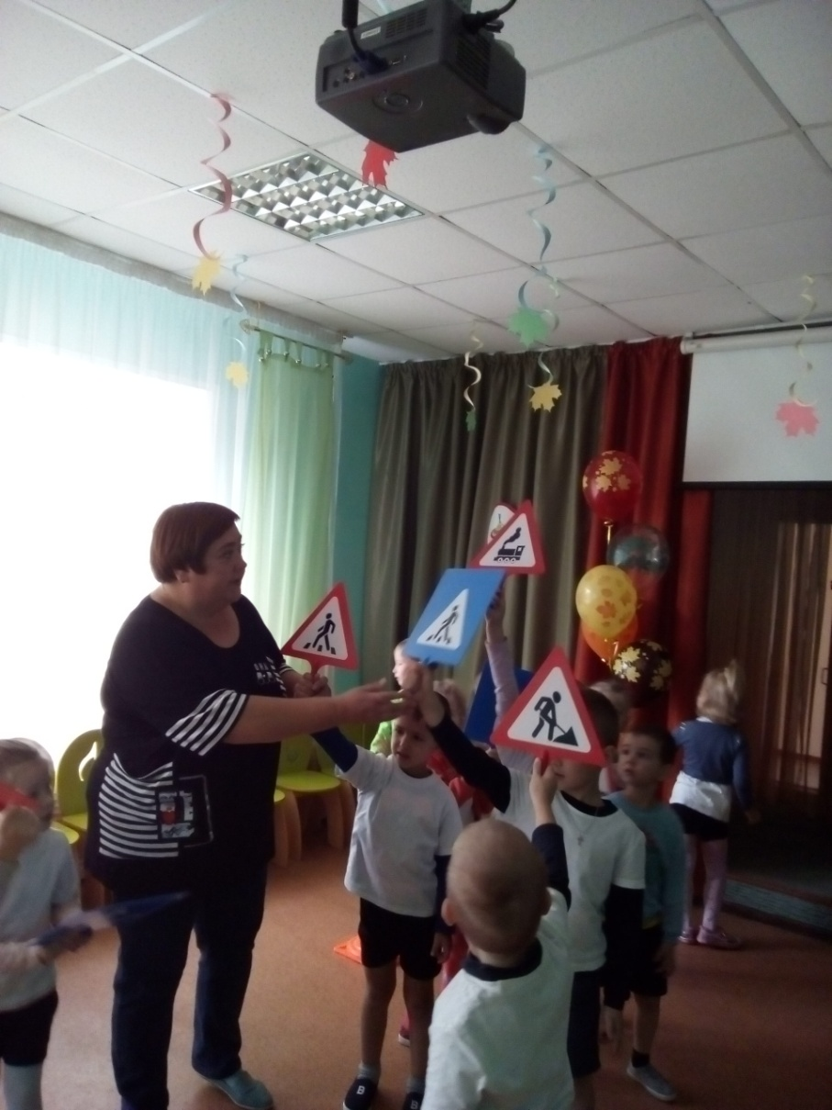
Тип проекта: информационно – практико - ориентированный.
Участники: дети, педагоги, родители.
Масштаб проекта: кратковременный.
Вид проекта: групповой.
Основание: Проект обеспечивает достижение конкретных результатов за короткий срок. Работа по проекту способствует активному участию детей, родителей и педагогов. Реализуется через все виды детской деятельности.
Проблема: отсутствие системы работы по формированию практических навыков безопасного поведения детей на дороге.

Slide 3
Актуальность:
За 9 месяцев 2019 года на территории городского округа город Бор зарегистрировано 167 дорожно-транспортных происшествий, в которых 240 человек получили ранения, 10 человек погибли. 45 ДТП произошли в темное время суток, из них 17 наездов на пешеходов, 15 пешеходов привлечены к административной ответственности за отсутствие световозвращающих элементов на одежде в темное время суток за городом.
Кроме того, зарегистрировано 24 ДТП с участием несовершеннолетних, в которых 24 человека получили ранения, из них: 15 детей были пассажирами, 4 пешеходами, 1 водитель скутера, 1 водитель мотоцикла и 3 велосипедиста. 4 ДТП произошли по вине детей.

Slide 4
Цель: создать максимально эффективные условия для организации работы по формированию у детей навыков безопасного и осознанного поведения на улицах города в любое время суток.
Задачи:
1.Формировать знания о поведении на дороге, о правилах движения а темное время суток.
2.Закреплять элементарные знания о правилах дорожного движения, навыки ношения светоотражающих элементов, правила расположения их на одежде.
3.Развивать способность детей к ориентировке на улице в светлое и темное время суток.
4.Обогащать словарный запас словами: световозвращатель, фликер, светоотражатель.
5.Воспитывать уважение и к пешеходам и к водителям.
6.Организовать сотрудничество с семьями воспитанников.
7.Привлечь родителей к участию в реализации месячника «Засветись».

Slide 5
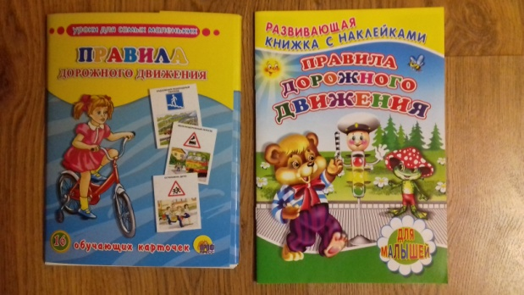
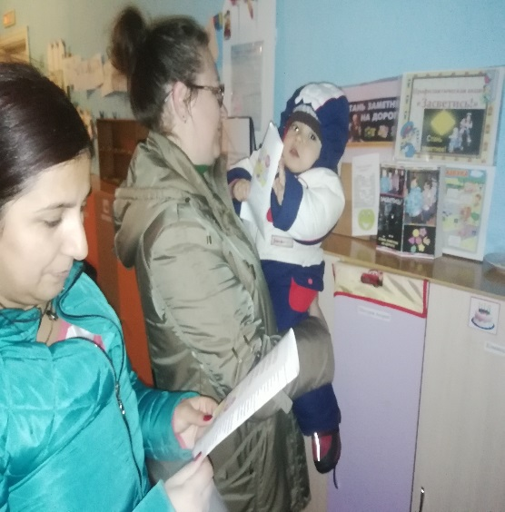
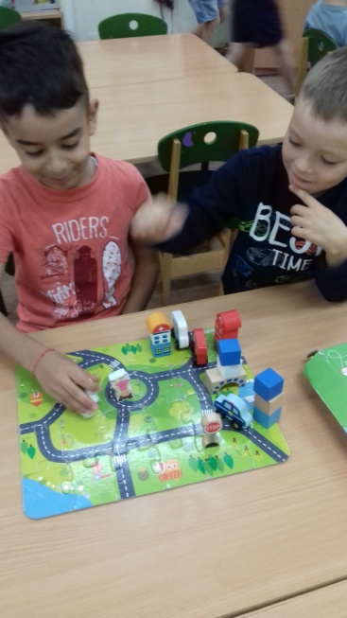
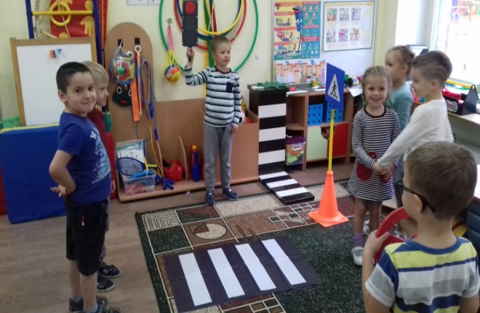
Этапы реализации задач:
Первый этап работы
1.Уточнение представлений детей о правилах безопасности, о поведении на дорогах в светлое и темное время суток. т. е. их личный опыт, на который может опереться педагог.
2.Анализ РППС ДОО по направлению работы. Подготовка материально – технической базы.
3.Анкетирование родителей.
4.Подбор методической литературы.

Slide 6
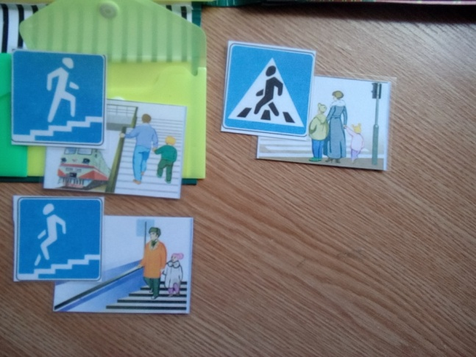
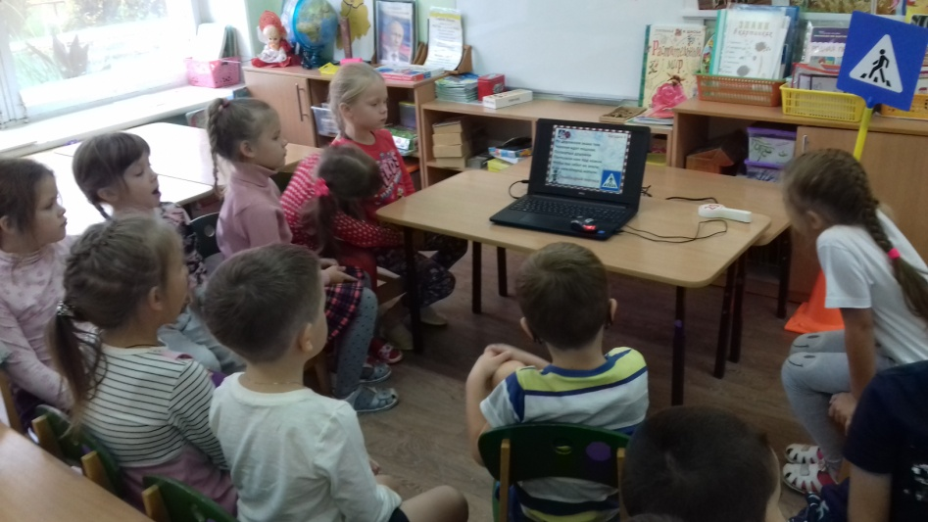
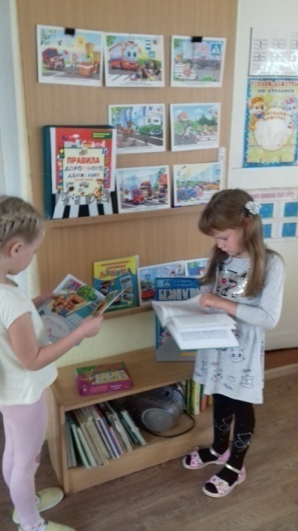
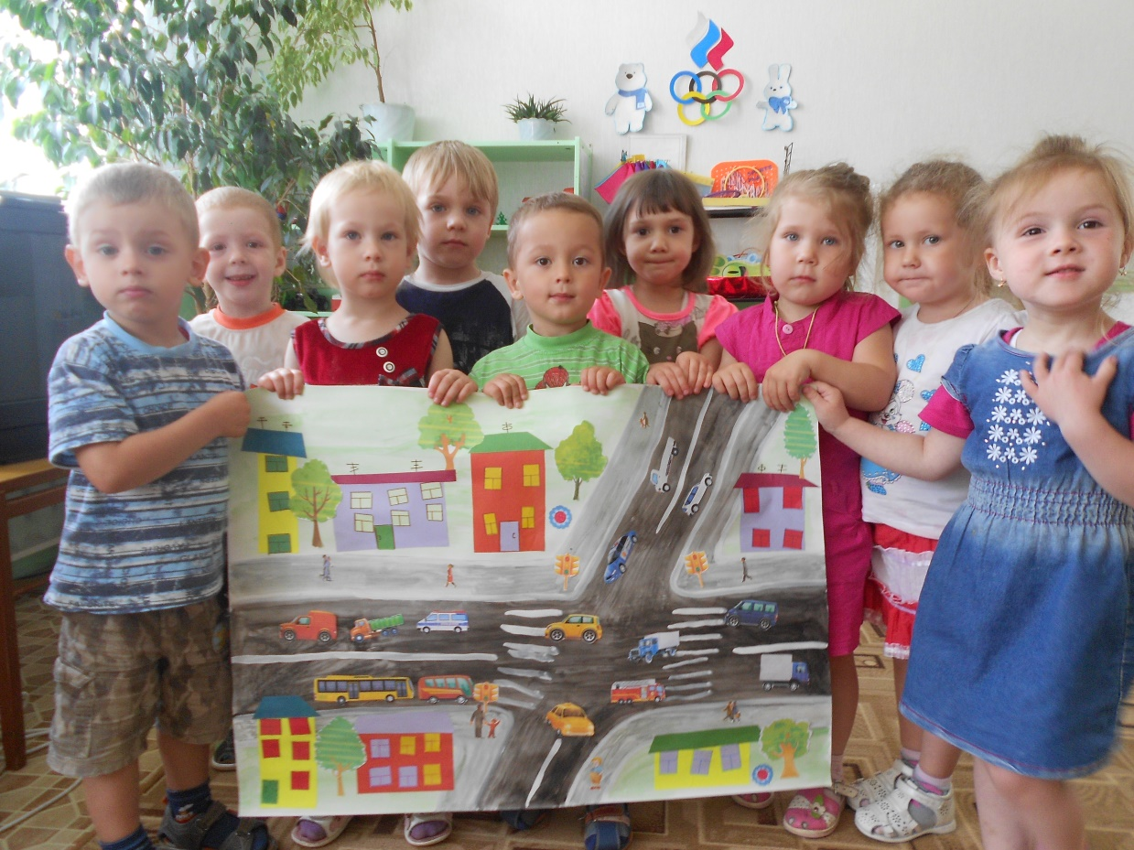
Второй этап работы
Чтение худ. произведений по теме дорожного движения: С.Я.Маршак «Светофор», Саулина Т.Ф. «Три сигнала светофора», Савушкин С. « Я бегу через дорогу», Кривицкая А. «Тайны дорожных знаков»
Беседы и мини-беседы по правилам дорожного движения
Просмотр мультфильмов, видеороликов «Как и почему сбивают пешеходов», «Безопасный переход», «Пешеходный переход», «Засветись!»
Тематические экскурсии по улицам города «Пешеходный переход в действии», «В гостях у светофора»
Оформление безопасного маршрута «МБДОУ ЦРР № 7 – детская городская библиотека», «МБДОУ ЦРР № 7 – ЦВР «Алиса», «МБДОУ ЦРР № 7 – МАУ СОК «Выбор» (СК «Водник», МБДОУ ЦРР № 7 – мой дом)
Организация с/р, подвижных игр
Обновление групповых уголков ПДД
Работа агитбригады по пропаганде ПДД
Консультации для родителей
Акции «Засветись!»
Групповые проекты по ПДД
Подготовка к родительскому собранию
Выставка детских рисунков по ПДД
КВН между детьми и родителями по ПДД

Slide 7
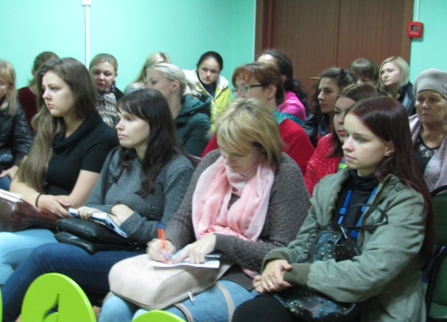
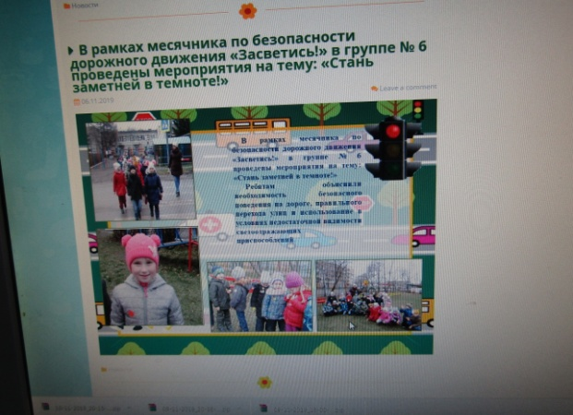
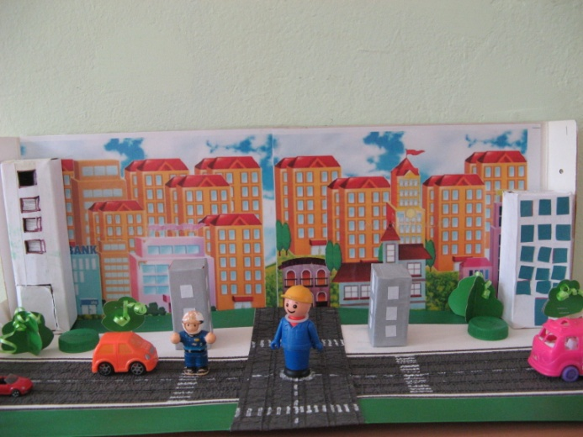
Третий этап работы
Родительское собрание в рамках акции «Засветись!»
Детский флешмоб «Правила дорожного движения»
Размещение на сайте ДОО отчетов о работе в рамках месячника «Засветись!»

Slide 8
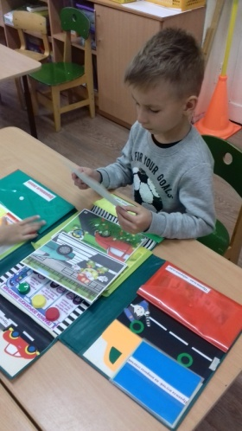
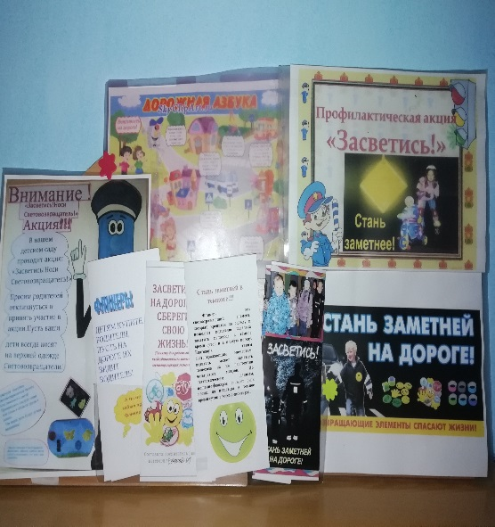
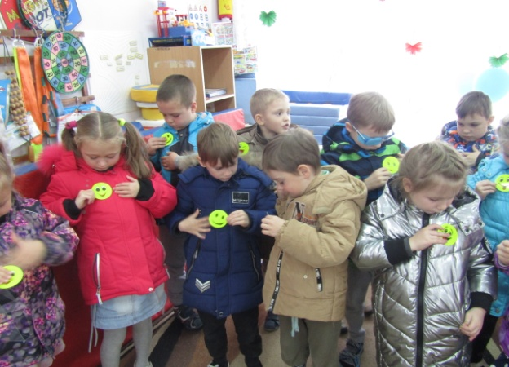
Результаты проекта
В 13 группах проведены консультации для родителей по теме «Светоотражающие элементы», «Поведение на дороге в светлое и темное время суток».
Изготовлены лэпбуки по правилам дорожного движения.
Проверено наличие фликеров на верхней одежде детей.
Проведена акция по прикреплению фликеров на одежду.
Ежедневно проводятся тематические беседы и «Минутки безопасности» с детьми по правилам дорожного движения и поведения на дороге.
Проведено общее родительское собрание с просмотром видеороликов по профилактике ДТТ в рамках месячника («Засветись!», «Осторожно- пешеход»).
Организован детский флешмоб «Засветись!» (загружен в сеть Интернет).
Прошли тематические экскурсии по улицам г. Бор.
Пополнены групповые уголки безопасности.
Выставка детских рисунков «Пешеход на дороге».
Проведена акция «Безопасный маршрут».
Реализована акция «Освети дорогу».

Slide 9
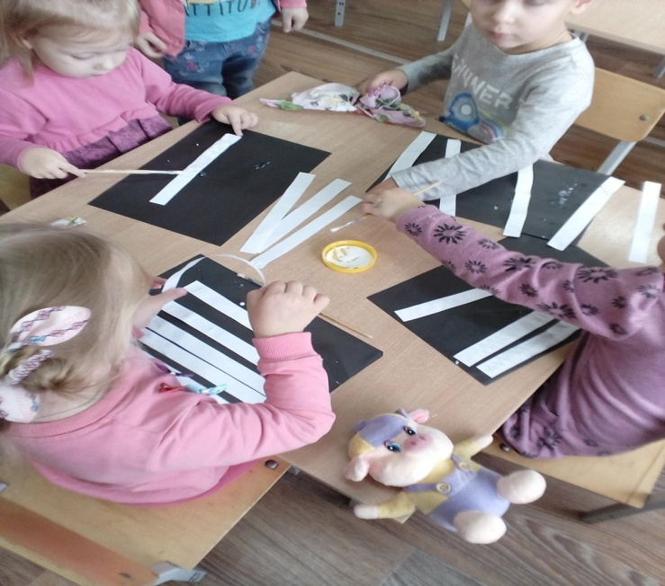
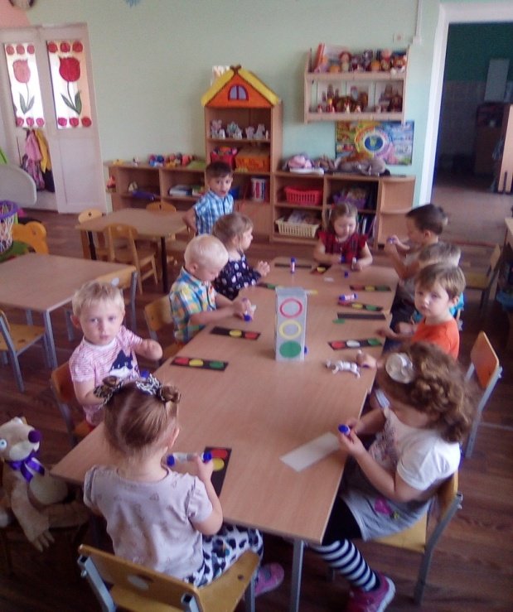
Литература
Авдеева Н.Н., Князева О.Л.,Стеркина Р.Б. «Программа безопасности детей дошкольного возраста»
Белая К.Ю. «Формирование основ безопасности у дошкольников»
Данилова И. «Программа «Светофор».
Максиняева М.Р., Филиппова Т.Ю., Обоева С.В. – Методические рекомендации по организации работы с детьми дошк. возраста по безопасности жизнедеятельности.
Саулина Т.Ф. «Знакомим дошкольников с правилами дорожного движения».
Скоролупова О.А. «Правила и безопасность дорожного движения»

Slide 10
МБДОУ ЦРР №7
Телефон: 2-19-83
Факс: 2-19-83
Эл. почта: shhes@yandex.ru
Сайт: crr7bor.ru
городской округ г.Бор
2019 г.

